Slide 1
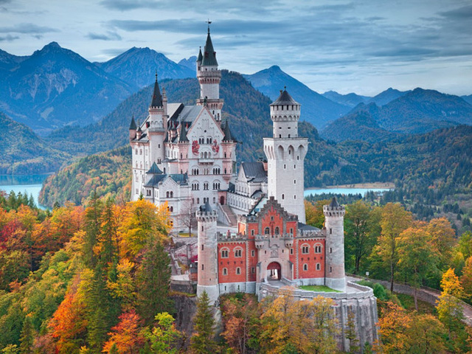
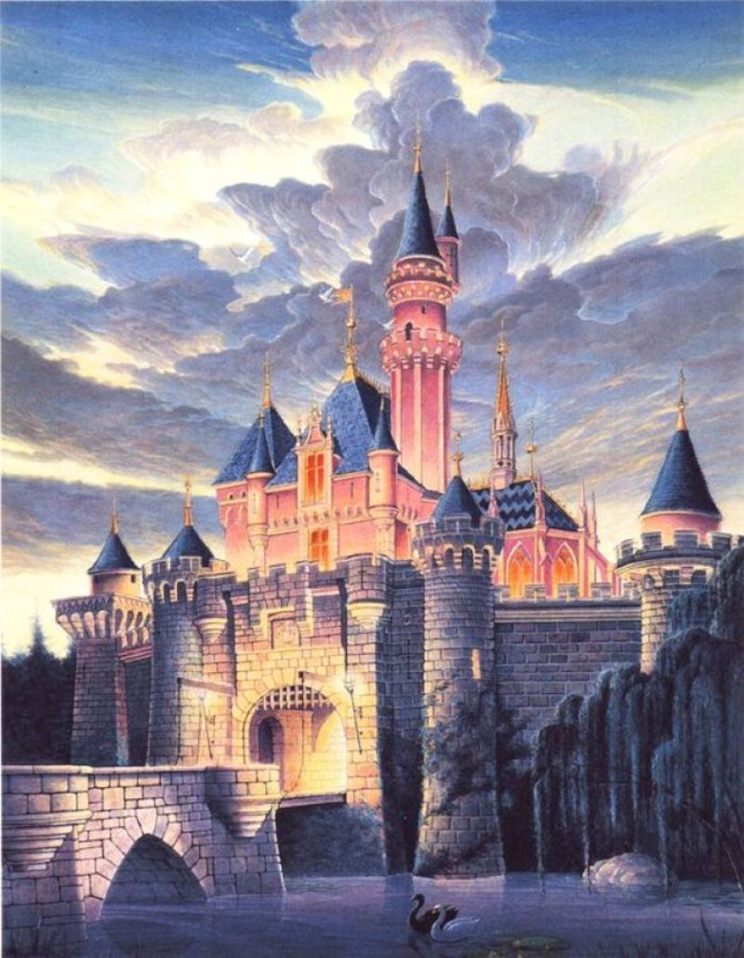
Hãy tưởng tượng và miêu tả về lâu đài hoặc cung điện thường xuất hiện trong các câu chuyện cổ tích

Slide 2
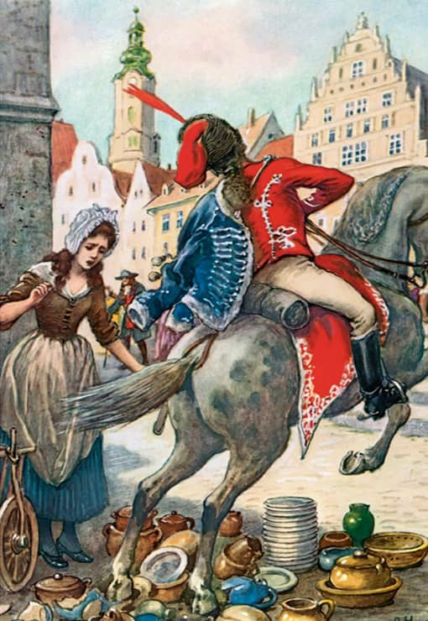
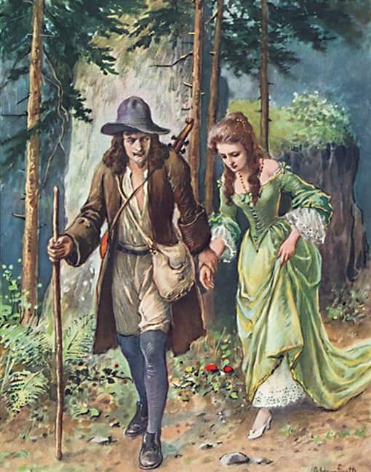

Slide 3
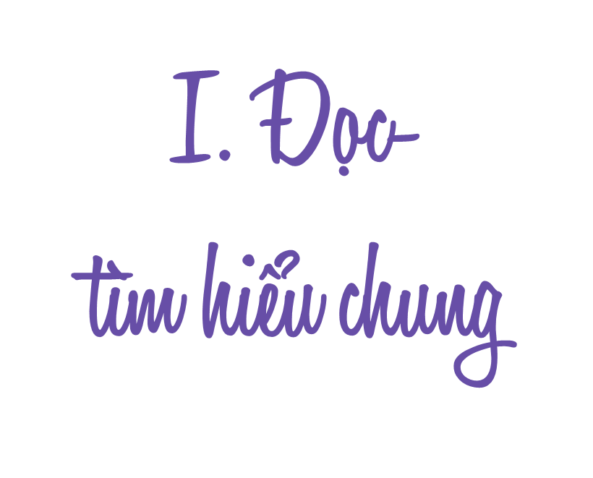
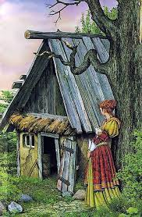

Slide 4
a. Đọc
- GV gọi 1 bạn đọc trước lớp
- Đọc diễn cảm, lưu loát, ngắt nghỉ đúng; chú ý lời đối thoại của các nhân vật.

Slide 5
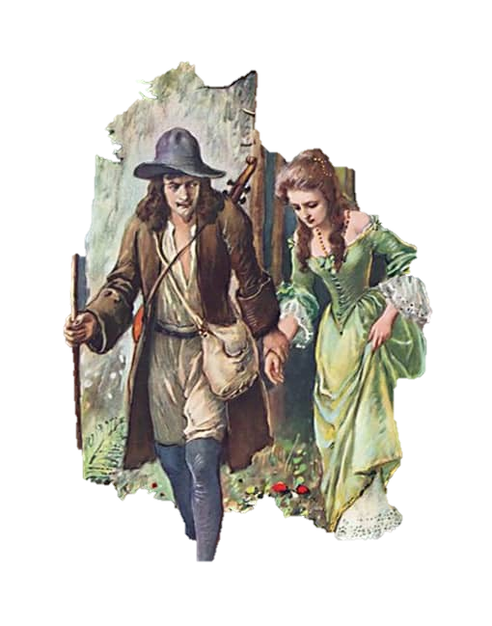
b. Chú thích
- Phò mã: con rể của vua
Thịnh nộ: nổi giận, giận giữ cao độ
Ẩm ương: dở, không bình thường
Hiệp sĩ: người đàn ông có tài võ nghệ, có vị trí nhất định trong xã hội, là người hành động vì nghĩa, bênh vực kẻ yếu
Thượng vàng hạ cám: đủ các thứ, từ cao quý đến tầm thường
Độn thổ: trốn, ẩn xuống đất

Slide 6
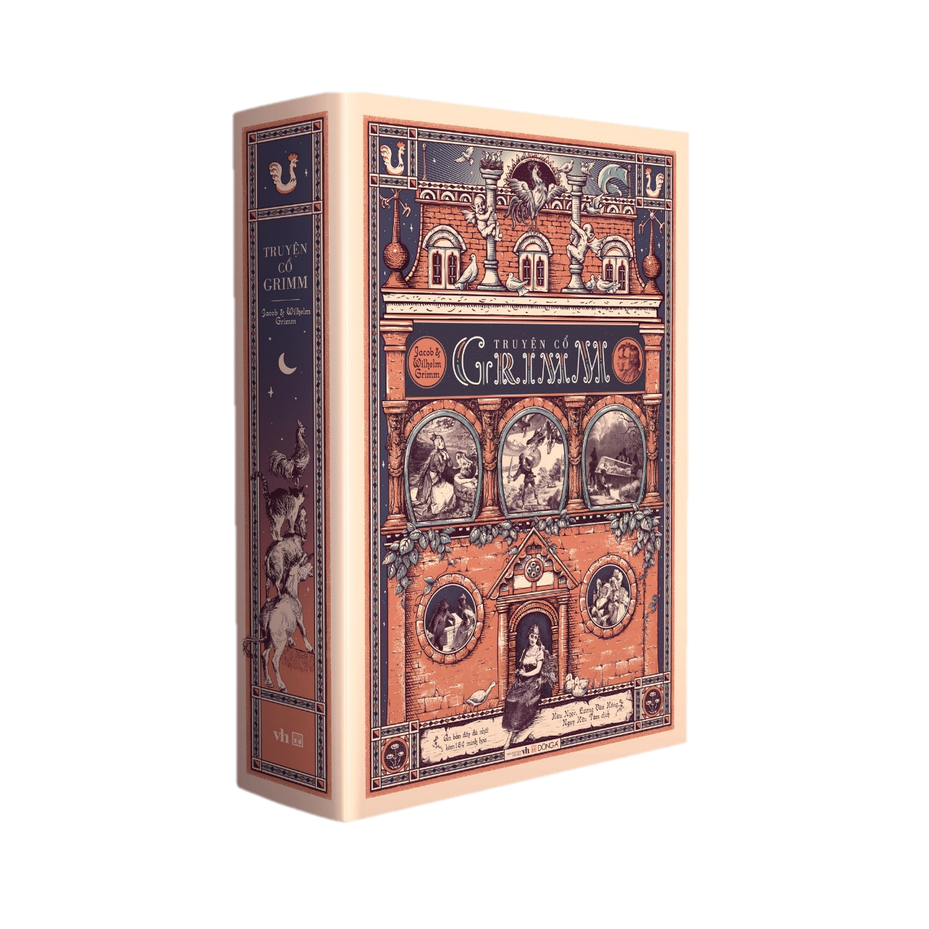
a. Truyện cổ Gờ- rim
- Là truyện kể gia đình cho trẻ em là một tập hợp các truyện cổ tích tiếng Đức, lần đầu tiên được xuất bản năm 1812 bởi anh em nhà Grimm, Jacob và Wilhelm.
- UNESCO chính thức công nhận Truyện cổ Grimm là di sản văn hóa thế giới.

Slide 7
b. Tác phẩm “Vua chích chòe”
- Thể loại: truyện cổ tích
- Xuất xứ: Truyện cổ Gờ-rim, theo Lương Văn Hồng dịch, NXB Văn học, Hà Nội, 2018, tr.625-630
- Ngôi kể: ngôi thứ 3
- PTBĐ: tự sự

Slide 8
Sắp xếp các sự việc chính trong truyện theo thứ tự hợp lí?
1
Nhà vua có một cô con gái xinh đẹp tuyệt trần, nhưng vô vùng kiêu ngạo
Công chúa khóc hối lỗi và hai người làm đám cưới với nhau.
Nhà vua gả công chúa cho gã hát rong, công chúa theo gã về nhà
Vua cha mở yến tiệc, mời các chàng trai đến dự để tìm phò mã
Công chúa dần dần làm nhiều việc: dọn nhà, làm bếp, đan sọt, dệt vải…
Vua chích chòe giải thích mọi việc cho công chúa khi cô làm phụ bếp cho đám cưới của vua.
Công chúa chê hết người này đến người khác, khiến vua cha tức giận ban quyết định sẽ gả cô cho người ăn mày đều tiên đi qua hoàng cung.
Công chúa tiếc nuối vì không lấy vua chích chòe khi thấy rừng, thảo nguyên xanh và thành phố của vua
8
4
2
6
7
3
5

Slide 9
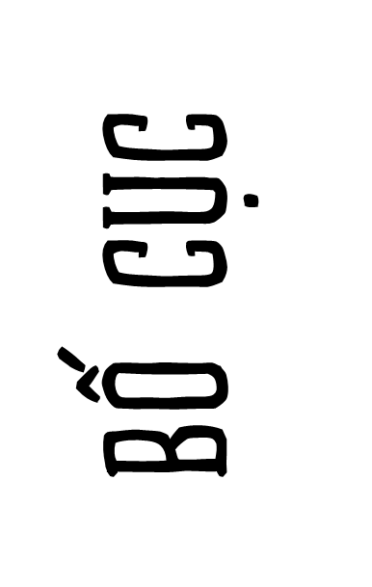
Phần 1: Từ đầu đến “Vua chích chòe”
➔ Giới thiệu nhân vật và tính huống truyện
Phần 2: Tiếp đến “ sợ hãi giật tay lại”
➔ Các thử thách của nhân vật
Phần 3: Phần còn lại
➔ Kết thúc có hậu

Slide 10
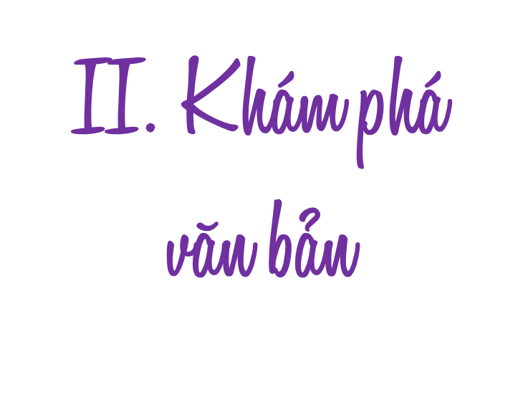

Slide 11
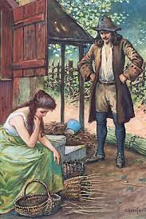
a, Xuất thân, ngoại hình
Con gái duy nhất của vua, được chiều chuộng, sống giàu sang
Nhan sắc xinh đẹp tuyệt trần
b. Đặc điểm tính cách, hành động
* Tình huống truyện: nhà vua mời các chàng trai khắp các nước đến dự tiệc linh đình để chọn phò mã.
* Tính cách, hành động:
- Từ chối mọi chàng trai đến cầu hôn
- Chế giễu, nhạo báng, mải mai ngoại hình của họ

Slide 12
* Sự giễu cợt của cô đối với các chàng trai
Người thì nàng cho là quá mập, đặt tên là “thùng tô-nô”
Người mảnh khảnh thì nàng nói “mảnh khảnh thế thì gió thổi bay”.
Người lùn thì nàng chê “lùn lại mập thì vụng về lắm”.
Người xanh xao bị nàng đặt tên là “nhợt nhạt như chết đuối”.
Người mặt đỏ như gấc, nàng gọi Xung đồng đỏ.
Người đứng dáng hơi cong, nàng chê "cây non sấy lò cong cớn".
Người có cái cằm hơi cong chẳng khác gì chim chích chòe, nàng khiến người đó bị gọi là Vua chích chòe.
➔ CON NGƯỜI KIÊU NGẠO, KÊNH KIỆU, COI THƯỜNG NGƯỜI KHÁC

Slide 13
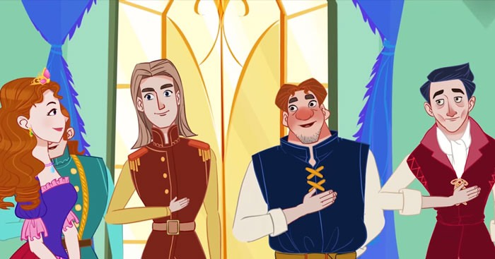

Slide 14
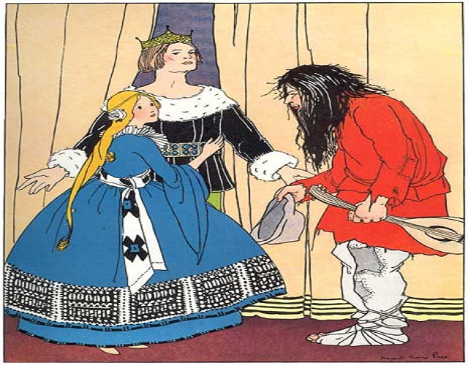
Ai là người đưa ra sự trừng phạt cho công chúa?
2. Những hình phạt mà công chúa phải trải qua.
3. Những hình phạt đó có ý nghĩa như thế nào?

Slide 15
c. Sự trừng phạt và những thử thách đối với công chúa
* Sự trừng phạt đến từ nhà vua
+ Nhà vua nổi cơn thịnh nộ và ban truyền sẽ gả công chúa cho người ăn mày đầu tiên đi qua hoàng cung.
+ Yêu cầu công chúa rời khỏi cung, theo chồng.
➔ Sự trừng phạt và thử thách là motip quen thuộc của chuyện cổ tích

Slide 16
c. Sự trừng phạt và những thử thách đối với công chúa
* Sự trừng phạt đến từ thực tế
+ Công chúa ấn tượng bởi vẻ đẹp những nơi mà cô đi qua: khu rừng, thảo nguyên, thành phố...
+ Nàng hối hận vì không lấy vua chích chòe, nhưng đã muộn.

Slide 17
c. Sự trừng phạt và những thử thách đối với công chúa
NHỮNG THỬ THÁCH ĐỐI VỚI CÔNG CHÚA
Đối diện với cuộc sống nghèo đói: túp lều nhỏ xíu, bữa cơm đạm bạc
Làm nhiều công việc mưu sinh: làm bếp, đan sọt, dệt vải...
Chịu sự nhạo báng của người khác

Slide 19
c. Sự trừng phạt và những thử thách đối với công chúa
Ý NGHĨA CỦA SỰ TRỪNG PHẠT VÀ NHỮNG THỬ THÁCH
+ Mô típ quen thuộc trong truyện cổ tích
+ Trừng phạt tính kiêu căng, ngông cuồng
+ Giúp công chúa nhận ra những điều sai trái của mình mà biết sửa sai.
+ Thể hiện tình yêu, sự quan tâm của người cha dành cho con

Slide 20
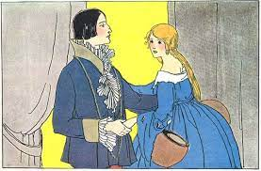
Xuất thân
Là vua của một nước, cái tên “Vua chích chòe” là do công chúa chế giễu mà có.
Hành động
Tính cách
- Đến cầu hôn công chúa nhưng bị từ chối.
- Đóng giả người hát rong để tạo nhiều thử thách cho công chúa
- Thông minh, kiên nhẫn, điềm tĩnh
- Là người tình cảm, chung thủy

Slide 21
Kiểu nhân vật giả mạo: mang đến thử thách cho nhân vật, ban tặng phần thưởng và những sự trừng phạt cho nhân vật chính (nhân vật chức năng)

Slide 22
a. Kết thúc truyện
- Công chúa nhận ra sai lầm của mình và biết sữa lỗi và kết hôn với vua chích chòe
➔ Kết thúc có hậu
- Câu “ tôi tin rằng… lễ cưới.”
→ Lời nói bông đùa, cho thấy đây chỉ là một câu chuyện hư cấu.
➔ Công thức kết truyện quen thuộc trong truyện cổ tích nước ngoài.

Slide 23
b. Bài học từ truyện
Khuyên con người không nên kiêu ngạo, ngông cuồng, nhạo báng người khác, phải biết tôn trọng và sống hòa nhã, phải cố gắng hoàn thiện bản thân và thay đổi phù hợp với hoàn cảnh, biết nhận ra lỗi lầm và sửa chữa nó.

Slide 24
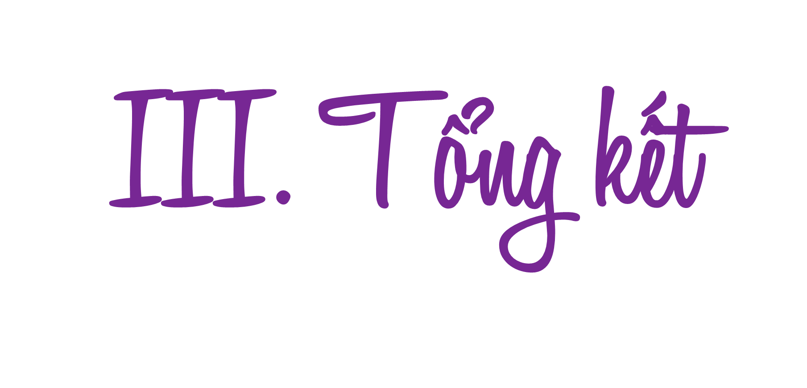

Slide 25
- Sử dụng chi tiết hoang đường, kì ảo
- Motip của truyện cổ tích: mở đầu, kết thúc
- Truyện khuyên con người không nên kiêu ngạo, ngông cuồng thích nhạo báng người khác.
- Thể hiện sự bao dung, tình yêu thương của nhân dân với những người biết quay đầu, hoàn lương

Slide 26
LUYỆN TẬP
RUNG
CHUÔNG VÀNG

Slide 27
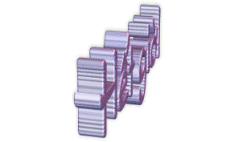
6
1
2
3
4
5
7
8
9
CÂU HỎI 1
10
BẮT ĐẦU
Câu chuyện “Vua chích chòe” phê phán thói xấu nào?
Đáp án:
Kiêu căng, ngạo mạng, coi thường người khác

Slide 28
6
1
2
3
4
5
7
8
9
CÂU HỎI 2
10
BẮT ĐẦU
Ai là nhân vật mang đến những thử thách cho công chúa?
Đáp án:
Vua chích chòe, người cha…

Slide 29
6
1
2
3
4
5
7
8
9
CÂU HỎI 3
10
BẮT ĐẦU
Ai là nhân vật trải qua những thử thách trong “Vua chích chòe”?
Đáp án:
Công chúa

Slide 30
6
1
2
3
4
5
7
8
9
CÂU HỎI 4
10
BẮT ĐẦU
Liệt kê những nghề mà công chúa phải làm khi xa hoàng cung?
Đáp án:
Nhóm bếp nấu ăn, phụ bếp, đan sọt, dệt vải, đi buôn…

Slide 31
6
1
2
3
4
5
7
8
9
CÂU HỎI 5
10
BẮT ĐẦU
Vua cha đã quyết định trừng phạt con gái như thế nào trước cách hành xử của cô?
Đáp án:
Tuyên bố gả con gái cho người ăn mày đầu tiên đi qua hoàng cung

Slide 32
VẬN DỤNG
Đóng vai nhân vật công chúa để kể lại truyện “Vua chích chòe”

Slide 33
Đóng vai nhân vật công chúa, viết một lá thư gửi cha tâm sự về cuộc sống hiện tại của mình sau khi lấy chồng.

